Slide 1
Problemstilling: hvornår er noget af historisk betydning?
Den historiefaglige problemstilling
(afslutning på imperialisme)

Slide 2

Dagens julemenu
En snak om fagevalueringen
Oplæg: Hvad er en historiefaglig problemstilling og hvad bruger man den til?
Et par eksempler fra puljen: vi ser på et par af jeres egne problemstillinger i klassen. Anonymiseret, selvfølgelig!
Gruppearbejde: learning by doing! Gensyn med jeres problemstillinger
Opsamling
Hav en go’ december!

Slide 3
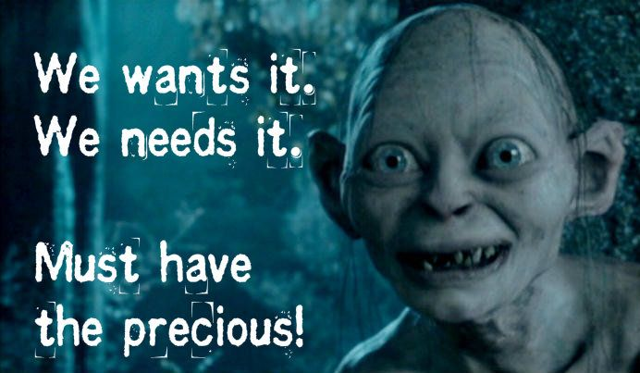
Hvad er af historisk betydning?
Når man arbejder historiefagligt, er det vigtigt at overveje, hvad der opfattes som historisk betydningsfuldt. Det skyldes, at de valg eller fravalg, man foretager sig, fortæller noget om, hvordan man fortolker og forstår fortiden.

Slide 4

Det er et vigtigt historiefagligt greb at forholde sig kritisk til den historiske fremstillings indhold og form. Det kan man fx gøre ved at stille spørgsmål til fremstillingens fortolkning og kildegrundlag.
det er et særligt træk ved historiefaget, at man netop kan og skal diskutere, hvordan fortiden bliver fortolket og brugt. Dette skyldes, at alle former for fortolkning af fortiden altid er dybt forankret i og påvirket af den tid, de finder sted i.

Slide 5

Den historiefaglige problemstilling (lektie)

Slide 6

Problemstilling? Hvad er det nu lige…?
Problem:
Et problem er en udfordring, der skal eller bør afklares. Problem er sagen selv, f.eks. Folkemordet i Gaza, den russiske invasion af Ukraine, Hitlers Tredje Rige, racediskrimination i USA i dag
Problemstilling:
Problemstillingen er den måde, man kan tale om problemet.
‘Problemstilling’ betyder beskrivelsen af eller tilgangen til problemet. Man sætter noget, nemlig belysningen af et problem, i fokus og italesætter det gennem spørgsmål eller konstateringer.

Slide 7
Den historiefaglige problemstillings formål
Et centralt element i det problematiserende historiefag
Giver det historiefaglige arbejde en retning til at:
  Identificere kilder
  Læse kilder
  Vælge kilder
  = til at formulere selve problemstillingen OG til at besvare den efterfølgende

Slide 8
Den historiefaglige problemstillings formål
Når man arbejder problematiserende i historie, skal man altså konkret formulere spørgsmål til det emne og/eller kilder, man beskæftiger sig med.
Der er to ting, som man skal have styr på, når man formulerer sine spørgsmål, dvs. sine problemstillinger.
Det første handler om, hvornår en problemstilling er historiefagligt relevant. (vores fokus i dag)
Det andet handler om, hvordan man sætter struktur på sin besvarelse af den givne problemstilling, dvs. hvordan man metodisk når frem til sine svar og får formidlet en velbegrundet historiefaglig analyse og fortolkning. (det kommer vi til at arbejde med i næste forløb)

Slide 9
Hvad er en god historiefaglig problemstilling?
En historiefaglig problemstilling er brugbar, hvis den:
Er historiefagligt relevant, dvs. lægger op til at undersøge en reel historiefaglig problematik
Er præcist formuleret i et fagligt sprog
Er præcist afgrænset i tid, sted og rum
Kan besvares ud fra det historiske materiale, man har til rådighed
Kan besvares inden for de givne tidsrammer
Lægger op til både redegørelse, analyse, fortolkning og diskussion

Slide 10
Hvad er en problematisk historiefaglig problemstilling?
En historiefaglig problemstilling er problematisk, hvis den:
Lægger op til reproduktion af fx en grundbog
Ikke lægger op til en historiefaglig diskussion
Ikke er historiefagligt relevant
Ikke er præcis i fokus, fagsprog og afgrænsning
Er for omfattende
Ikke kan besvares ud fra det historiske materiale, man har til rådighed
Mangler sammenhæng mellem redegørelse, analyse og fortolkning

Slide 11
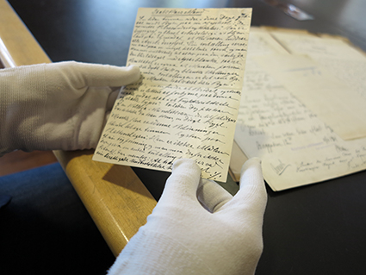
Kildernes relevans
Når man formulerer historiefaglige problemstillinger, så skal man altid overveje, hvordan man kan inddrage det historiske materiale, så man får mest muligt ud af det.
Husk på, at man skal vise, at man kan bruge sine kilder til noget.

Slide 12

Mini-øvelse 1
Forestil jer, at I har fået udleveret et kildesæt, hvor en række kilder belyser den nazistiske raceideologi og den nazistiske stats jødepolitik i 1930'erne, og I formulerer på den baggrund disse to problemstillinger:
1: Hvordan beskriver Julius Streicher den jødiske race?
2: Hvilke antisemitiske træk havde den nazistiske raceideologi?
Spørgsmål: Hvad er forskellen på disse to problemstillinger? Hvad kan man undersøge?

Slide 13
1: Hvordan beskriver Julius Streicher den jødiske race?
2: Hvilke antisemitiske træk havde den nazistiske raceideologi?

Slide 14
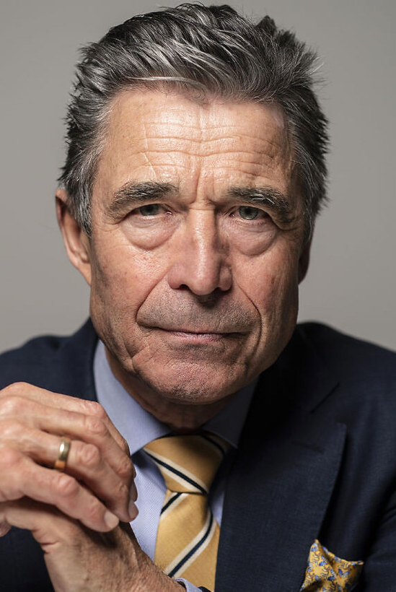
Mini-øvelse 2
Lad os tage et eksempel mere:
1: Hvad drejer Anders Fogh Rasmussens kritik af den danske samarbejdspolitik under besættelsen sig om?
2: Har Anders Fogh Rasmussen ret, når han siger, at den danske samarbejdspolitik under besættelsen var udtryk for et moralsk svigt?

Slide 15
Hvad kan man bruge problemstillingerne til?
Den første problemstilling lægger mere op til gengivelse af Anders Fogh Rasmussens argumenter, mens den anden problemstilling i langt højere grad giver dig mulighed for at være historiefaglig, fordi du kan sætte Anders Fogh Rasmussens argumenter op over for andre kilders argumenter, mens du inddrager begreber om historiebrug og derved nuancerer din faglige besvarelse af problemstillingen.

Slide 16
Friske øjne på jeres problemformuleringer!
I skal nu udveksle problemstillinger med grupperne på næste slide.
Læs den anden gruppes problemstillinger
I skal nu revidere problemstillingerne baseret på jeres nye viden om den historiefaglige problemstilling.
Skriv de rettede problemstillinger ned + noter til feedback til den anden gruppe. Hvad var godt og hvad kan forbedres?
Sæt jer sammen med den anden gruppe og præsenter de reviderede problemstillinger + feedback.

Slide 17
Gruppe 1 + 2: Cecilies gruppe & Cornelius D’s gruppe + Benjamin
Gruppe 3 + 4: Daniels gruppe & Emils gruppe
Gruppe 5 + 6: Magnus & Rasmus + Victor + Cornelius S
Gruppe 7 + 8: Marthas gruppe & Anders + Matti + Danielemil
Gruppe 9 + 10: Nikolines gruppes & Zaschas gruppe + Rebecca

